Slide 1

conductivity design review
연구개발부
㈜한국에이.티.아이

Slide 2
revision 내용
전체 회로
결론
Contents

Slide 3
1. revision 내용
revision(ver 2.0)
내용
cross board 추가(13,14p)
ADC level shifter A/B(전압 범위) 변경(8p)
HART 디지털 통신 입력 회로 변경(9p)
EEPROM I2C pull-up 저항 추가(7p)
RTC 회로 pull-up 회로 변경(6p)
EEPROM 패키지 변경(artwork): SOIC-> TSSOP
TFT board LED 위치 변경 – 기구팀 dxf 파일

Slide 4
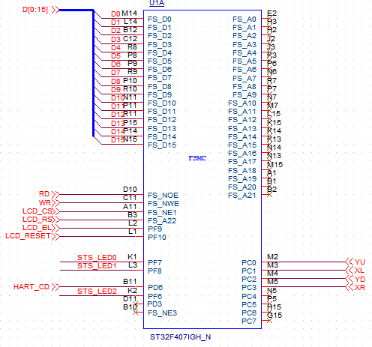
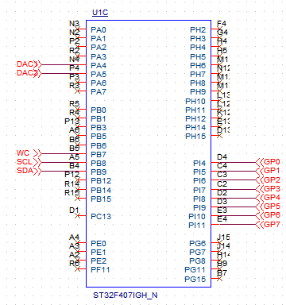
2. 전체회로
MCU board
내용
- MCU block (1,2/5) – 전면부 TFT 보드, LED, relay board 출력 board 로 송부
- LCD_BL 유지, 연결 되어 있지 않음 (warning)

Slide 5
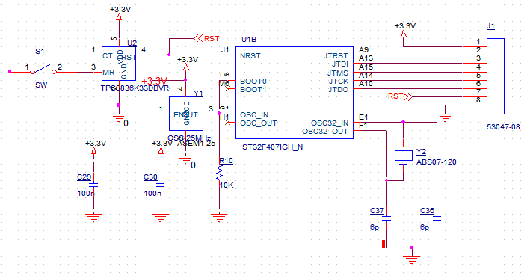
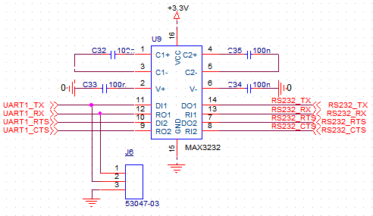
2. 전체회로
MCU board
내용
- MCU block (3/5) reset버든, downloader잭, 발진기(oscillator) 등을 내장하는 board
- LCD_BL 유지, 연결 되어 있지 않음 (warning)

Slide 6
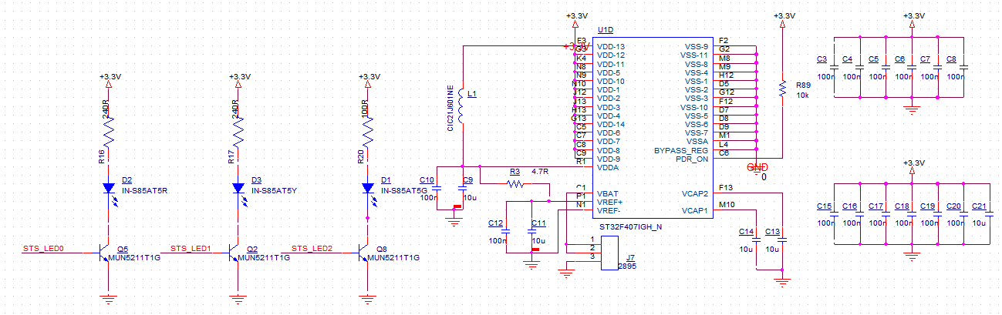
2. 전체회로
MCU board
내용
- MCU block (4/5) 및 3.3V/gnd 전원 연결, LED 상태 표시 및 전원 capacitor 연결
- 수정사항: PDR_ON pull up(10k) 추가

Slide 7
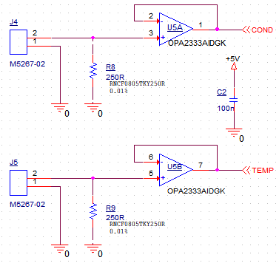
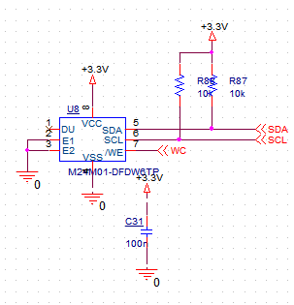
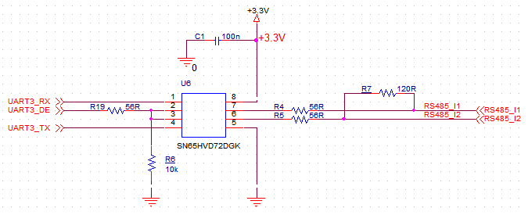
2. 전체회로
MCU board
내용
- condition, temperature, EEPROM등 MCU 주변 회로
- 수정사항: EEPROM I2C pull up 저항(10k) 추가

Slide 8
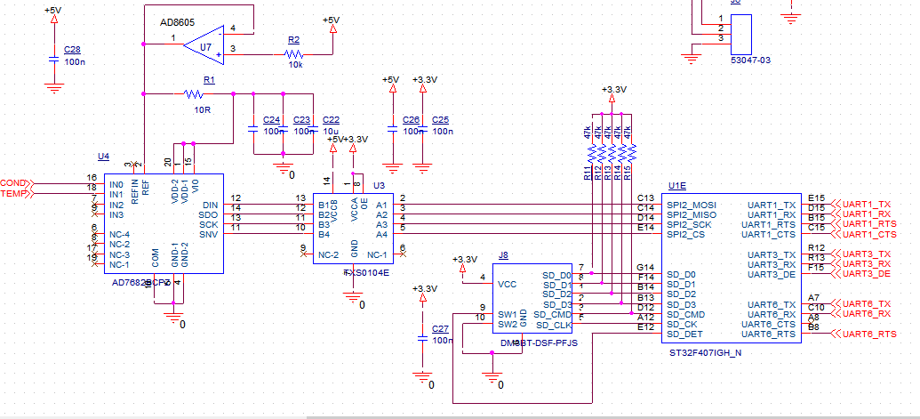
2. 전체회로
MCU board
내용
- MCU (5/5) 의 통신(uart) 출력, micro SD card, AD converter 연결
- 수정사항: level shift(TXS0104E) A/B 연결 수정( B: ~5.5V A: ~3.6V)

Slide 9
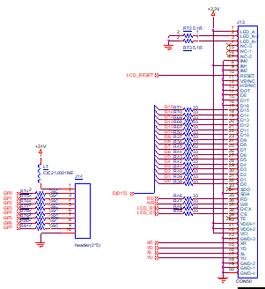
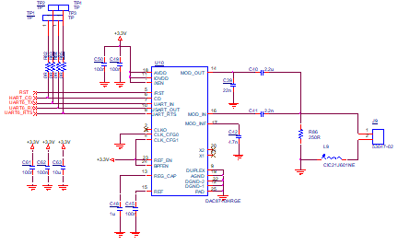
2. 전체회로
MCU board
내용
- MCU-relay connector, TFT LCD connector, hart 회로도
- 수정사항: hart 회로(digital 입력) 수정

Slide 10
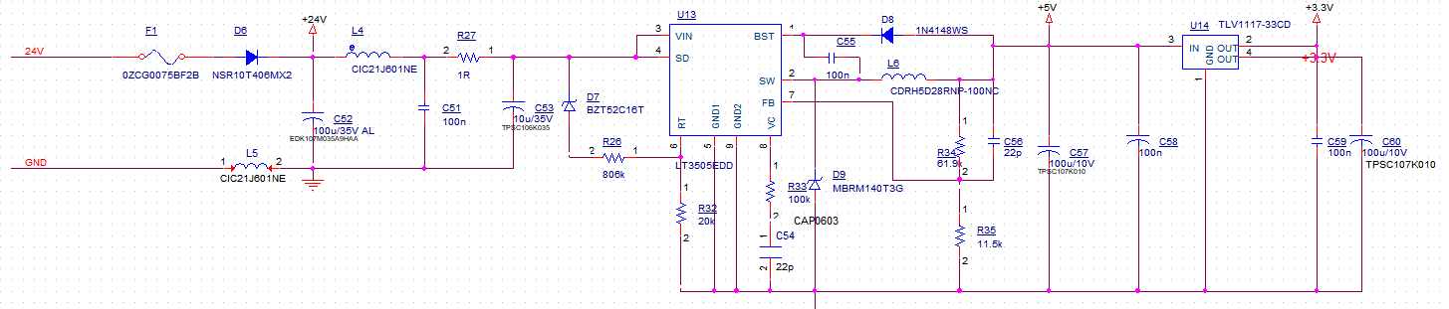
2. 전체회로
MCU board
내용
- 전원 회로도: 역 전압 보호, fuse 삽입, DC-DC 및 LDO 삽입
- 기존회로와의 변경 없음

Slide 11
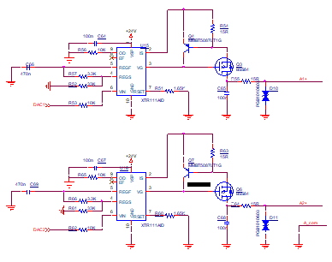
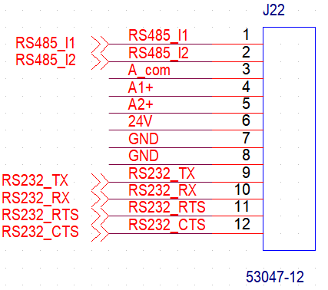
2. 전체회로
MCU board
내용
- 4~20mA 출력 회로(2EA), cross board connector
- 기존회로와의 변경 없음

Slide 12
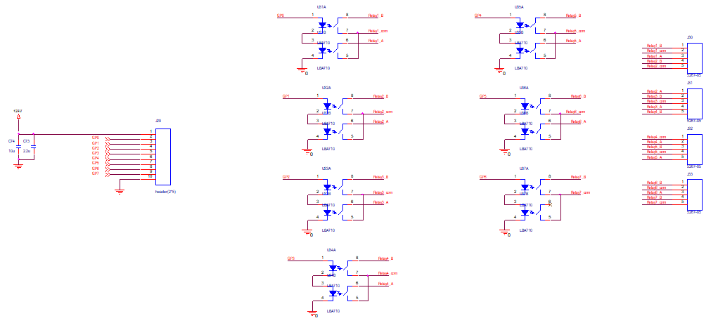
2. 전체회로
relay board
내용
- relay 출력 회로(7EA), 전류 인가에 따른 저항값 변경 확인
- relay-cross board 연결 connector 변경

Slide 13
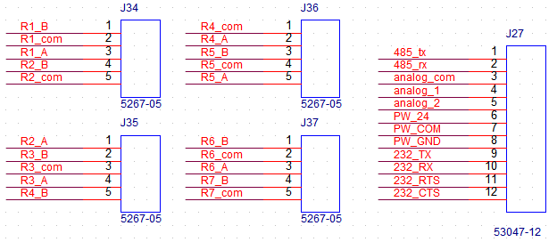
2. 전체회로
cross board
내용
- J34, J35, J36, J37: relay – cross board, J27: MCU – cross board
- 5267-05 : 22AWG(3A), 52047-12: 24AWG(600mA)

Slide 14
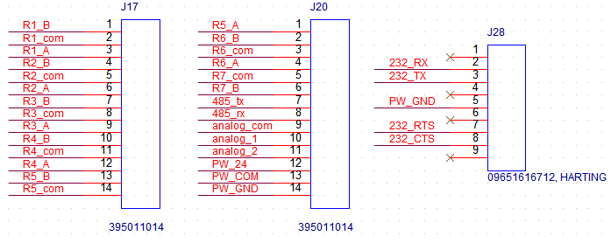
2. 전체회로
cross board
내용
- J17, J20: terminal block, 09651616712: 9pin DSUB JACK
- terminal block 연결 방법 고려 필요, 9pin DSUB 연결 고려 필요

Slide 15
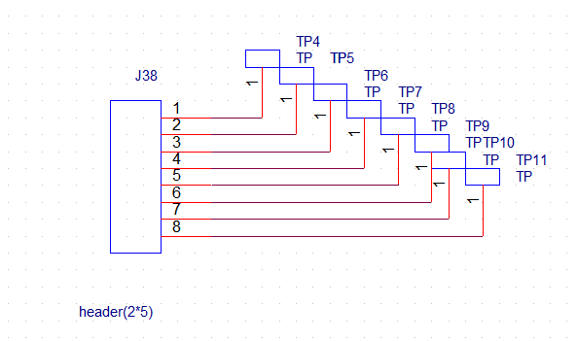
2. 전체회로
converter board
내용
- 크로네 connector 변환 보드(connector – wire 변환)
- 폭은 7.5mm 이내, 길이 8mm 이내 TP- Hole 0.8mm 예상

Slide 16
3. 결론
결론
결론
- 회로 수정 및 BOM update 진행
- artline 회로도 및 BOM 전달 및 회신
: 회로 수정(gnd 통일, op-amp power 핀 추가, net name 수정) 및 connector 위치 전달 필요
- 20.05.06일 dxf 파일 전달 예정
- 크로네 쪽보드 추가

